Slide 1
大阪府内農薬使用者向け
農薬とは
大阪府環境農林水産部農政室推進課
令和２年９月

Slide 2
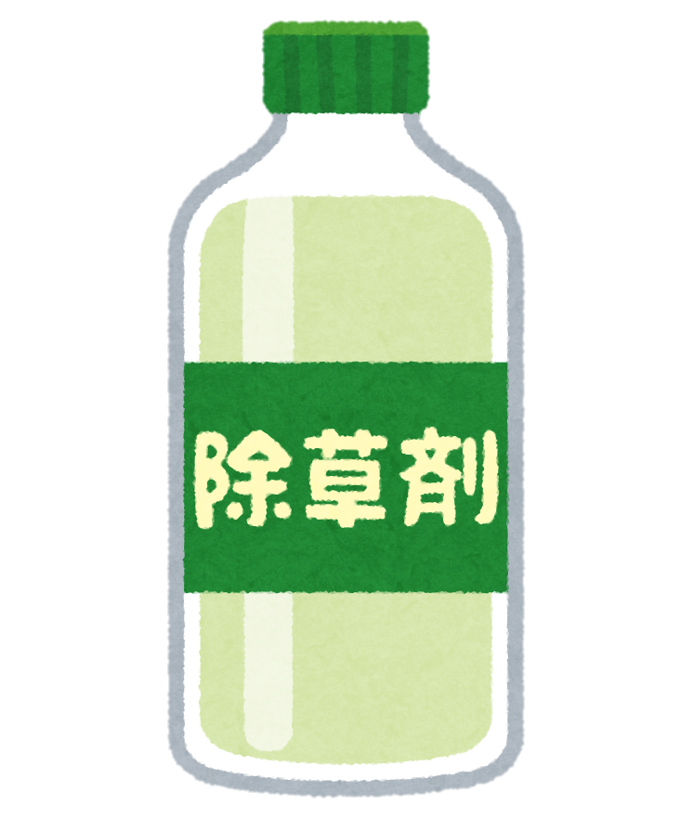
１．農薬に対するイメージ
危険
よくわからないが
良くないもの
体に悪い
毒
環境に悪い
価格が高い
散布が重労働
被ばく
悪いイメージをもっている人が多い

Slide 3
２．なぜ農薬を使用するのか
〇田畑は自然ではなく人口的に作られた空間
⇒作物（人）にとって快適な空間である
その一方、病害虫・雑草にとって快適な空間。
食糧生産・生産者の生活のためには、
作物を守らなければならない！！
守るための道具として
『農薬』
〇農作物は野生種とは違う
⇒人に都合のいいように育種・選抜された結果、
病害虫・雑草に弱い。
※ぶどうの無核化など商品価値向上や生産効率
向上のために使用する場合も
つまり、農薬を使用する理由としては
特に日本は
◆高温多湿による様々な病害虫の発生
◆生産者の高齢化
◆狭い面積で効率的な生産が必要
などの理由により、農薬の必要性が高い
〇農作物を病害虫や雑草などから守る
〇生産者の労働力の軽減
〇ぶどうの無核化などの商品価値の向上
高品質な農作物を安定して供給するために、必要不可欠

Slide 4
３．農薬取締法 昭和二十三年法律第八十二号
農薬の品質、安全性及び適正使用の確保を図り、安定した農業生産や国民の健康保護に資することにより、国民の生活環境の保全に寄与することを目的として、農薬登録制度や使用・販売の規制をするもの
農薬取締法における農薬とは
第二条 この法律において「農薬」とは、農作物（樹木及び農林産物を含む。以下「農作物等」という。）を害する菌、
線虫、だに、昆虫、ねずみ、草その他の動植物又はウイルス（以下「病害虫」と総称する。）の防除に用いられ
る殺菌剤、殺虫剤、除草剤その他の薬剤（その薬剤を原料又は材料として使用した資材で当該防除に用い
られるもののうち政令で定めるものを含む。）及び農作物等の生理機能の増進又は抑制に用いられる成長促
進剤、発芽抑制剤その他の薬剤（肥料取締法（昭和二十五年法律第百二十七号）第二条第一項に規
定する肥料を除く。）をいう。
２ 前項の防除のために利用される天敵は、この法律の適用については、これを農薬とみなす。
農作物の病害虫防除に用いられる資材＝農薬

Slide 5
４．農作物とは
〇人が栽培している植物の総称
（その栽培目的、肥培管理状況は問わない）
〇稲、野菜、果樹だけでなく、鑑賞目的で栽培している樹木、盆栽、草花、ゴルフ場や公園の
芝生、街路樹、肥培管理がほとんど行われていない山林樹木も該当する。
農作物
水稲・野菜・
果樹・花き
田畑
芝生
公園・庭・
ゴルフ場
盆栽、
観葉植物
樹木
街路樹・
山林・公園・
庭木など
食用ではない芝生や街路樹に農薬を使用する際も農薬の登録内容を守らなければならない

Slide 6
５．農薬の登録について
農薬の使用（農薬取締法第24条）
使用する農薬は、農薬取締法に基づき登録され、容器や包装に、登録番号等の表示がある
もの（登録農薬）、もしくは特定農薬に指定されたものでなければならない
特定農薬（特定防除資材）
その原材料から農作物や人畜に害を及ぼす恐れがないことが明らかで、農林水産大臣等が指定する農薬。
重曹、食酢、天敵（昆虫やクモなど）、エチレン、次亜塩素酸水（塩酸又は塩化カリウム水溶液を電気分
解して得られるものに限る。）
農薬は登録されたもの以外使用してはならない
（特定農薬は除く）
〇効果がない農薬の流通を防ぐ
〇使用者・消費者・環境に対する安全の確保
のための登録制度

Slide 7
６．疑義資材
農薬登録を受けることなく、何らかの形で農作物への使用が推奨され、かつ、農薬としての効能、効果をうたっているもの。もしくは、成分からみて農薬に該当しうるもの。
過去に、こうした疑義資材から農薬成分が検出され、「無登録農薬」と見なし自主回収等を命じられた事例あり。
農薬登録(番号)がないのに、ラベルに「害虫にはよく効きます」「虫が寄りつかない」「病気によく効きます」「害虫によく効く○○を原料としています」などと書いてある
無登録農薬の疑い！農林水産省に連絡を！
「農薬目安箱」で検索！

Slide 8
７．農薬の安全性審査 根拠法令：食品衛生法、食品安全基本法
〇登録申請された農薬は、厚生労働省により残留評価を受ける。
厚生労働省は食品安全委員会へ諮問。
食品安全委員会は、食品健康影響評価を行い、『ADI』・『ARfD』を設定する。
ADI（許容一日摂取量）
その物質を毎日・一生涯に渡り摂取し続けた場合においても、健康への悪影響がないと推定される一日あたりの許容される摂取量。
ARfD（急性参照用量）
その物質を24時間（又はそれより短い時間）に摂取した場合でも、健康に悪影響を示さないと推定される摂取量
〇厚生労働省は試験結果および食品健康影響評価を基に、残留基準値を設定する。
残留基準値を超える場合は食品としての流通ができない。
農薬の登録は、収穫物が残留基準値を超過しないように設定されている。
⇒登録内容を遵守することが重要

Slide 9
８．農薬の登録内容（ラベル）例
殺虫剤
農林水産省登録
第○○○○○号
○○○○乳剤
［△△△△乳剤］
【成分】△△△△………………15.0％
（ 一 般 名 ）
【性状】黄色澄明可乳化油状液体
【適用害虫と使用方法】
作物名 | 適用 病害虫名 | 希釈倍数（倍） | 10aあたりの使用 液量(L) | 使用時期 | 本剤の 使用回数 | 使用 方法 | △△△△を 含む農薬の 総使用回数
なす | ハスモンヨトウ | 2000倍 | 100～300L | 収穫前日 まで | 2回以内 | 散布 | 3回以内
キャベツ | アオムシ | 1000倍 | 100～300L | 収穫7日前まで | 2回以内 | 散布 | 3回以内
非結球あぶらな科葉菜類 | コナガ ヨトウムシ | 1000～2000倍 | 100～300L | 収穫14日前まで | 1回以内 | 散布 | 1回以内
●効果・薬害等に関する注意事項
●安全使用上の注意事項
●水生動植物に対する注意事項
製造者 ○○株式会社
本 社 大阪府大阪市○○
大阪工場 大阪府大阪市○○
最終有効年限 21.10
✔ 農薬は登録されている使い方の通りに使用しなければならない（農薬取締法）
✔ 使用にあたっては、ラベルをよく読み、用法用量を守りましょう！！

Slide 10
９．農薬使用者の遵守すべき事項
農薬を使用する者が遵守すべき基準を定める省令
○農薬使用者の責務
農作物や人畜への危害、水産動植物への被害、水質汚濁による被害が生じないようにす
ること。等
○表示事項の遵守
適用農作物、処理量、希釈倍数、使用時期、使用回数等のラベル表示事項の遵守。
○帳簿の記載
農薬を使用した場合は、使用した年月日・場所・農作物名・農薬名・希釈倍数・使用量
等を記帳するように努める。
農薬はラベル記載事項を遵守すること、散布履歴を記帳し残しておくことが重要。

